Slide 1
ANÁLISE DO USO DOS DADOS DE LUZES NOTURNAS PARA ESTIMATIVA E DISTRIBUIÇÃO ESPACIAL DA POPULAÇÃO: ESTUDO PARA A REGIÃO METROPOLITANA DO VALE DO PARAÍBA E LITORAL NORTE, SÃO PAULO, BRASIL.
Ana Carolina de Faria Santos – 138592
Análise Espacial de Dados Geográficos – SER301
Dr. Antonio Miguel V. Monteiro e Dr. Eduardo G. Camargo

Slide 2
MOTIVAÇÃO
Processo de Urbanização
Aumento da populacional
Aumento do Uso e Cobertura Urbanos
Luzes Noturnas
Estimativa populacional
Extensão Urbana;
Atividade Socioeconômica
Correlação com outros dados
Modelagem Espacial → Regressão
INTRODUÇÃO
01
Notes:
Luzes noturnas é um indicador de extensão urbana e atvdd humana

Slide 3
OBJETIVO
Analisar a relação dos dados de Uso e Cobertura do Solo com os dados de luzes noturnas e dados populacionais para estimativa populacional utilizando Modelos de Regressão Linear e Geograficamente Ponderada.
INTRODUÇÃO
02

Slide 4
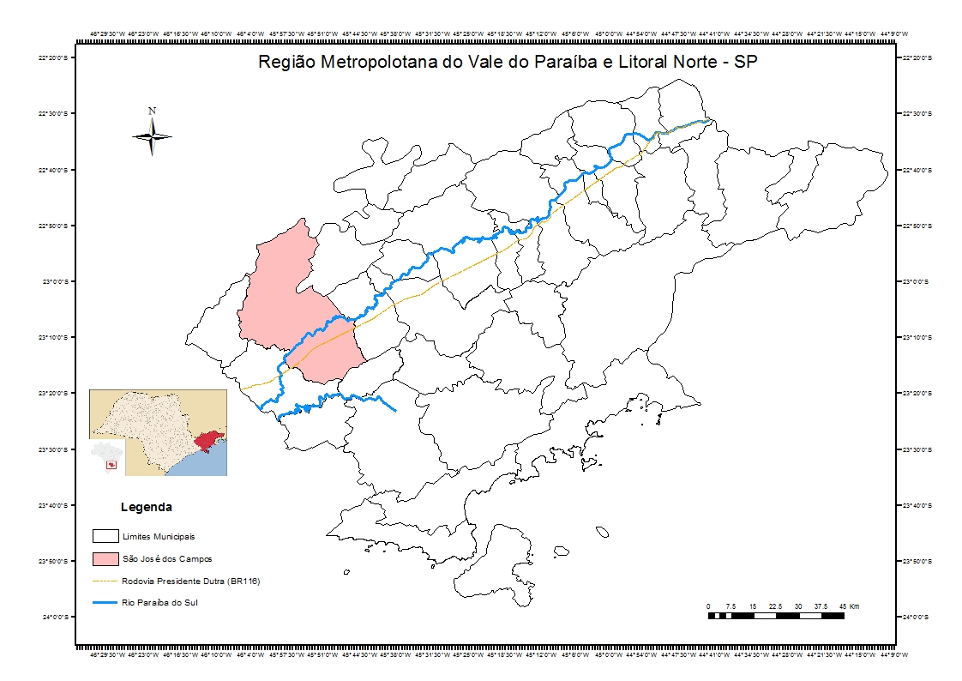
ÁREA DE ESTUDO
MATERIAIS E MÉTODO
03

Slide 5
DADOS DE ENTRADA
Luzes Noturnas
Satélite Suomi-NPP
Sensor VIIRS
Day/Night Band (DNB) 0,5 a 0,9 µm
Versão 1 da Composição Mensal → Julho de 2012
Média dos valores de radiância (nanoWatt/cm²/sr).
Resolução Espacial → ̴ 500 metros
Populacionais
Censo Demográfico 2010
IBGE
Uso e Cobertura da Terra
Autoral
6 tiles – 2012
5 bandas espectrais;
Resolução Radiométrica → 12 bits;
Resolução Espacial → 5 metros
MATERIAIS E MÉTODO
04

Slide 6
METODOLOGIA
Fase 0
Preparação dos Dados
Agregação dos Dados
Classificação
Etapa 1 – Análise Exploratória
Fase 1
Estimativa População
(Luzes Noturnas e População)
Regional
Etapa 2 – Regressão Linear
Municipal
Etapa 3 – Análise Espacial
Etapa 4 – GWR
Etapa 1 – Análise Exploratória
Fase 2
Estimativa População
(Adição Uso e Cobertura)
Etapa 2 – Regressão Linear
Municipal
Etapa 3 – Análise Espacial
Etapa 4 – GWR
MATERIAIS E MÉTODO
05
Notes:
20 amostras de aquisição
Pontos associados às classes e identificado na referência se condizia com a classe

Slide 7
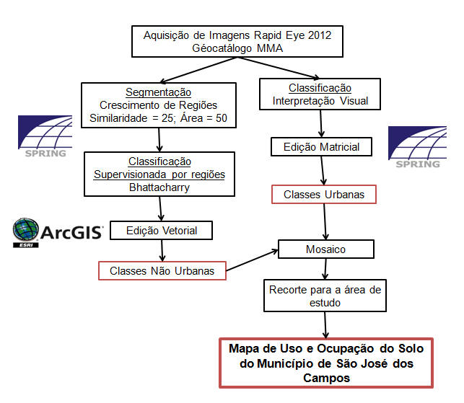
METODOLOGIA
Fase 0
Preparação dos Dados
Classificação
Agregação dos Dados
Espaço Celular:
Regional → 5 km²
Municipal → 1km²
Fase 1
Estimativa População
(Luzes Noturnas e População)
Luzes Noturnas → Soma dos Valores de Radiância
População → Soma Ponderada pela Área
Uso e Cobertura Porcentagem de cada Classe
Fase 2
Estimativa População
(Adição Uso e Cobertura)
MATERIAIS E MÉTODO
06

Slide 8
METODOLOGIA
Fase 0
Preparação dos Dados
Regional e Municipal
Relação Linear
Histograma
Scatter Plot
Etapa 1 – Análise Exploratória
Fase 1
Estimativa População
(Luzes Noturnas e População)
Etapa 2 – Regressão Linear
Análise de Resíduos
Índice de Moran (Global e Local)
Etapa 3 – Análise Espacial
Fase 2
Estimativa População
(Adição Uso e Cobertura)
Etapa 4 – GWR
MATERIAIS E MÉTODO
07
Notes:
A realização do modelo de regressão local foi realizada no Software GWR4, no qual foi utilizado uma Função Gaussiana com largura de banda adaptável, isto é, largura menor em áreas com alta densidade de dados e maiores em áreas com menor densidade de dados, cuja largura de banda foi selecionada com auxílio do próprio software que se baseou no menor valor do Akaike Information Criterion (AICc).

Slide 9
METODOLOGIA
Fase 0
Preparação dos Dados
Municipal
Relação Linear
Histograma
Scatter Plot
Etapa 1 – Análise Exploratória
Fase 1
Estimativa População
(Luzes Noturnas e População)
Etapa 2 – Regressão Linear
Análise de Resíduos
Índice de Moran
Etapa 3 – Análise Espacial
Fase 2
Estimativa População
(Adição Uso e Cobertura)
Etapa 4 – GWR
MATERIAIS E MÉTODO
08
Notes:
Melhor modelo definido pela comparação dos valores de R² ajustado e AIC
R² ajustado quanto maior seu valor Melhor habilidade das variáveis explicativas interpretarem as variáveis respostas
AIC quanto menor, melhor o Modelo descreve os dados observados

Slide 10
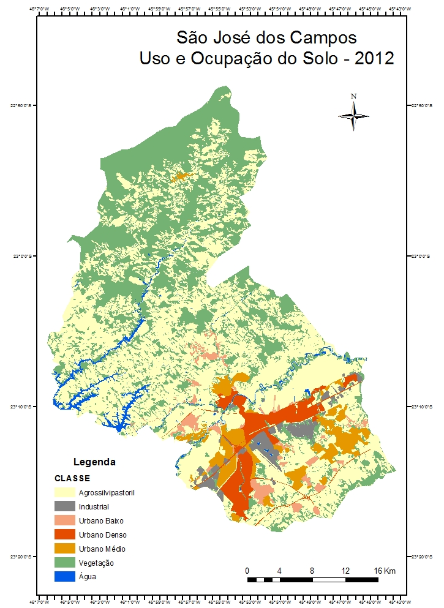
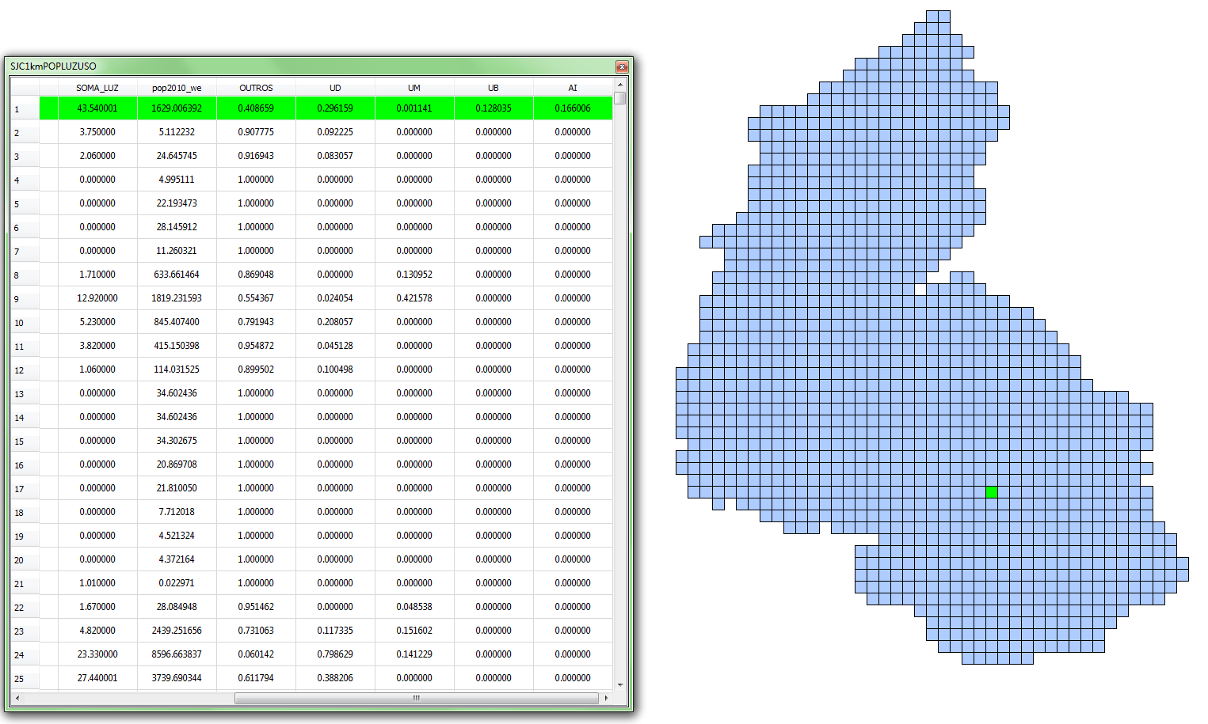
Fase 0
RESULTADOS
09

Slide 11
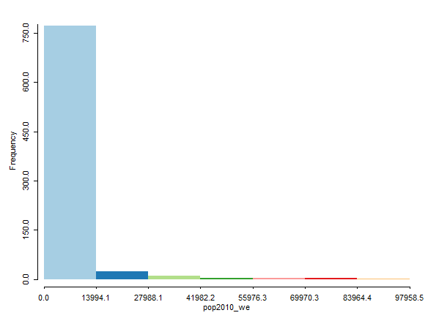
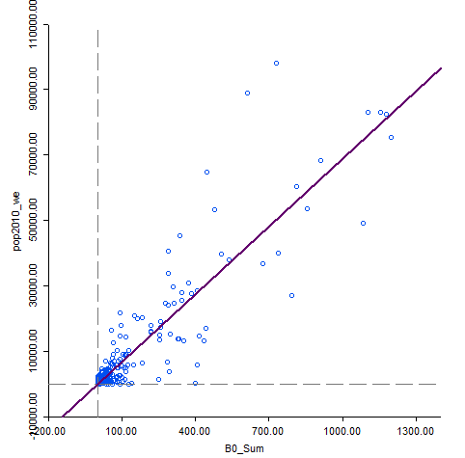
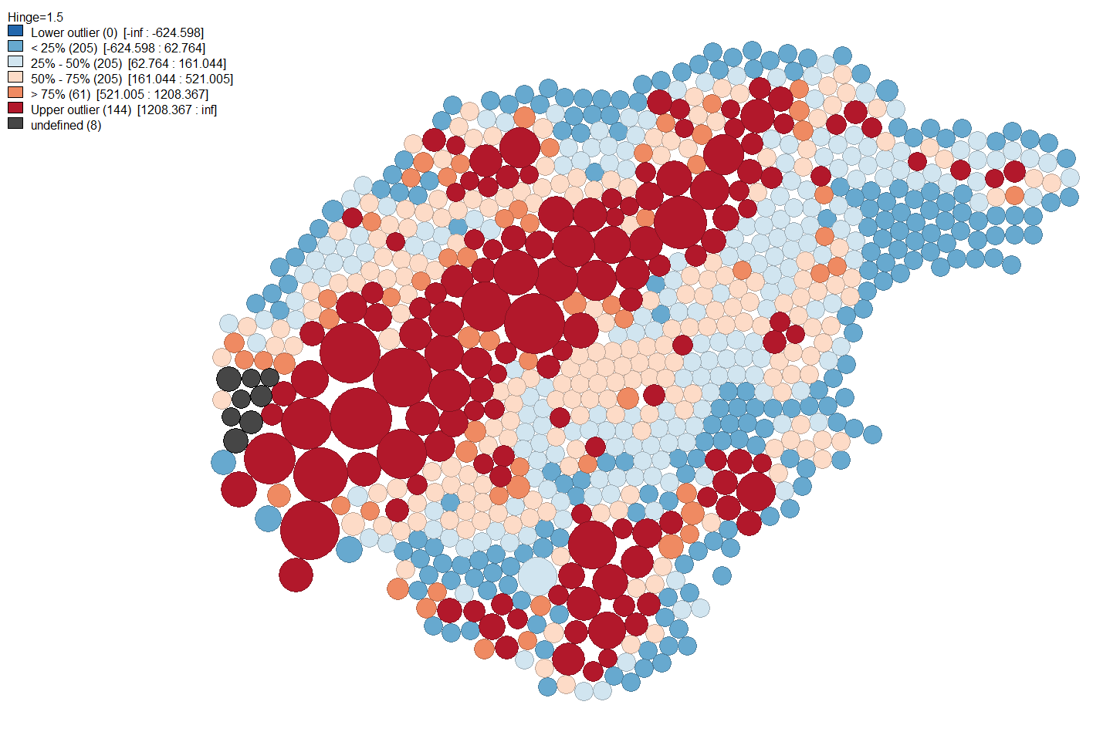
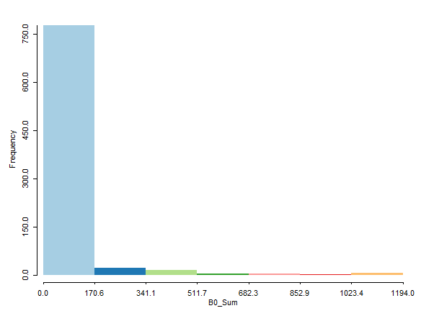
Fase 1
Regional
Etapa 1 – Análise Exploratória
R² = 0,835
RESULTADOS
10
Notes:
Cartograma – quanto maior a bola, maior o valor de luz e quanto mais vermelho, mais população
Correlação significativa

Slide 12
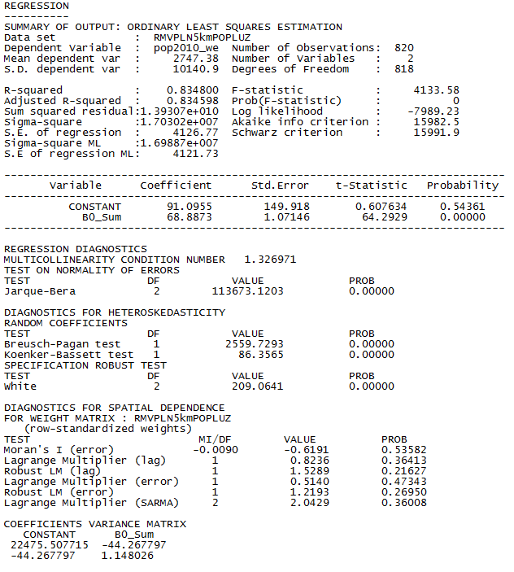
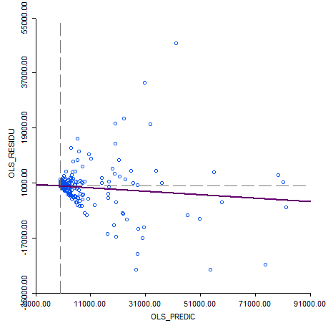
Fase 1
Regional
Etapa 2 – Regressão Linear
RESULTADOS
11
Notes:
Cartograma – quanto maior a bola, maior o valor de luz e quanto mais vermelho, mais população
Correlação significativa

Slide 13
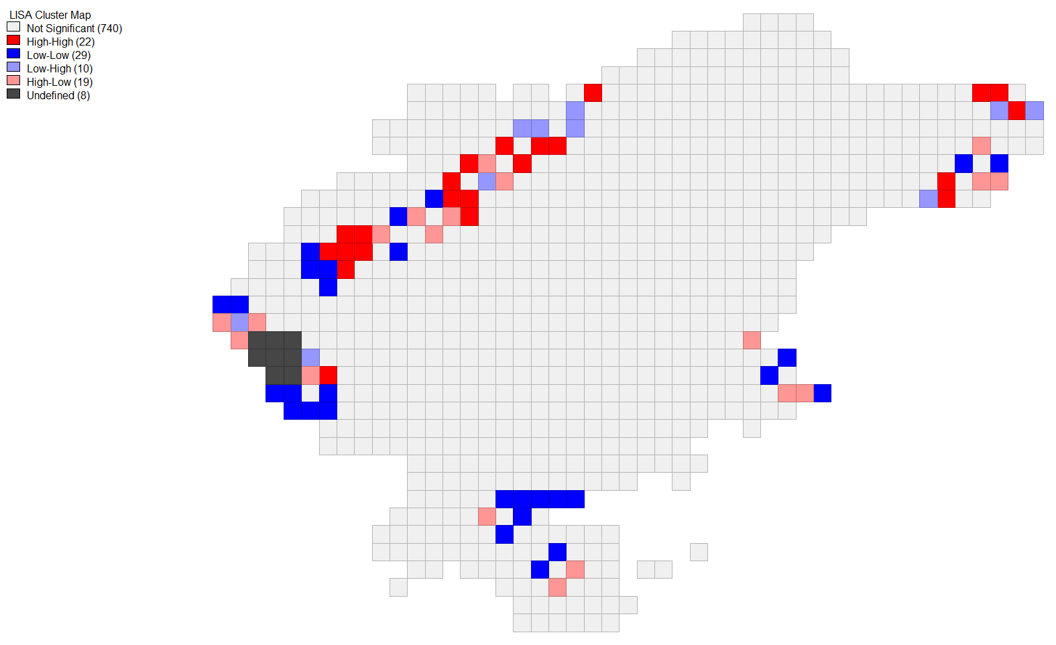
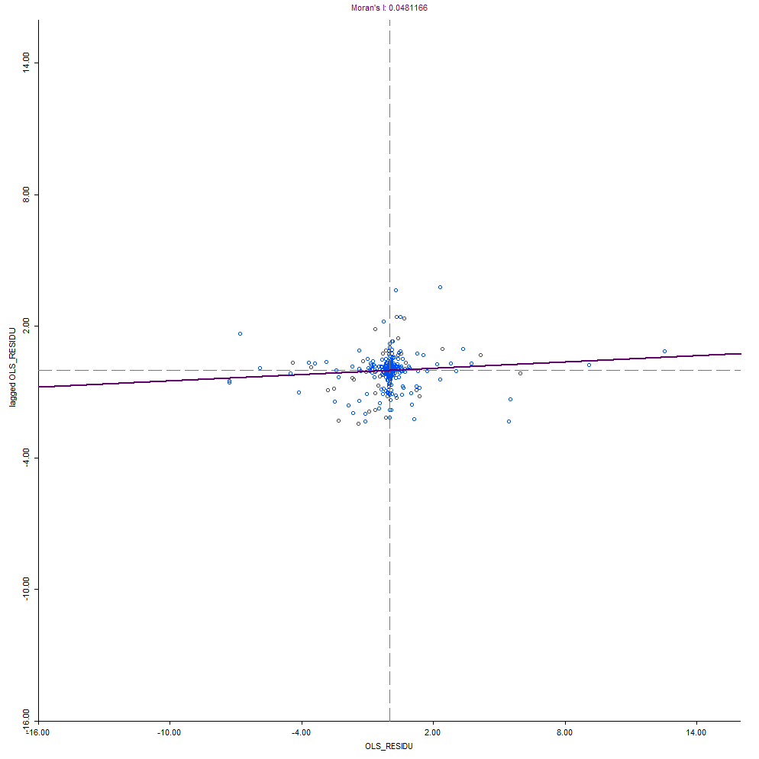
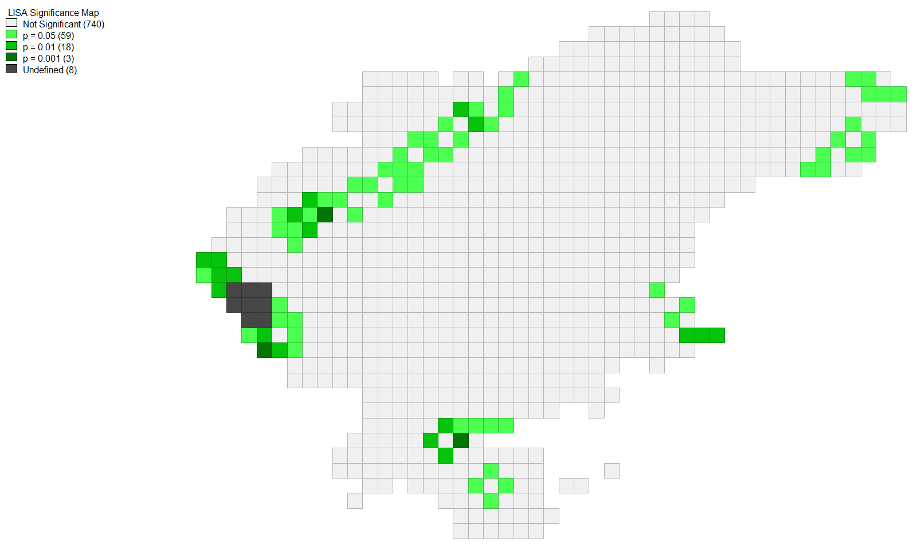
Fase 1
Regional
Etapa 3 – Análise Espacial
Índice de Moran = 0,048
RESULTADOS
12

Slide 14
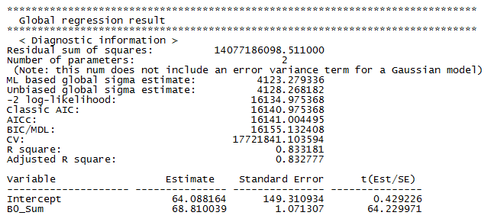
Fase 1
Regional
Etapa 4 – GWR
Não houve diferença significativa nos valores de R² ajustado e AIC
RESULTADOS
13
Notes:
AIC ta maior e o R² não está tão maior assim

Slide 15
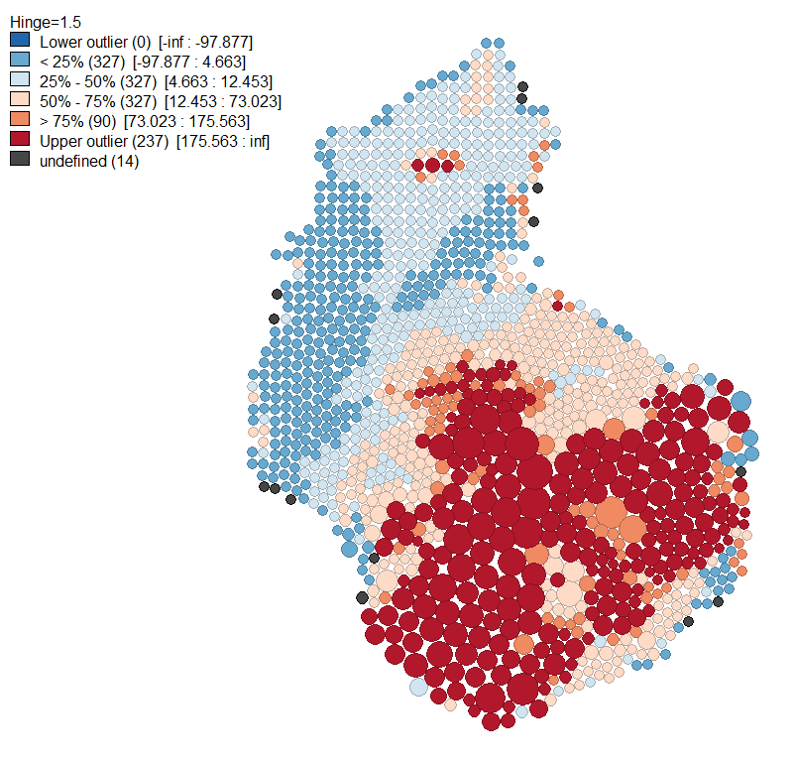
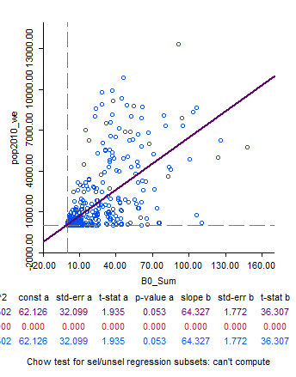
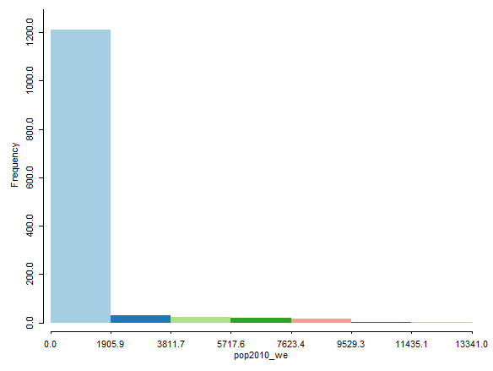
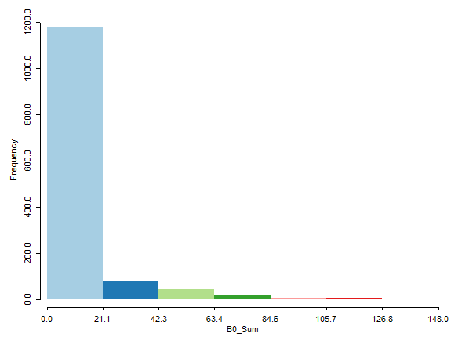
Fase 1
Municipal
Etapa 1 – Análise Exploratória
R² = 0,502
RESULTADOS
14
Notes:
Cartograma – quanto maior a bola, maior o valor de luz e quanto mais vermelho, mais população
Correlação significativa

Slide 16
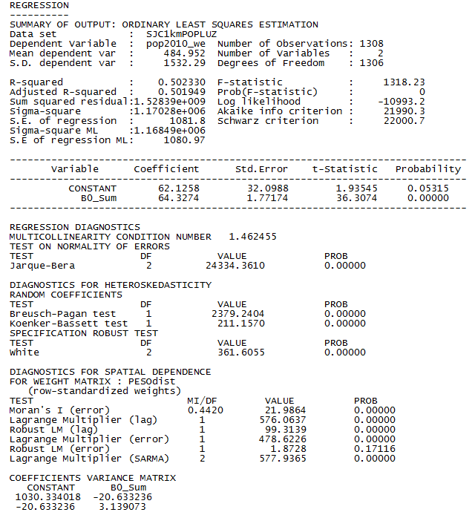
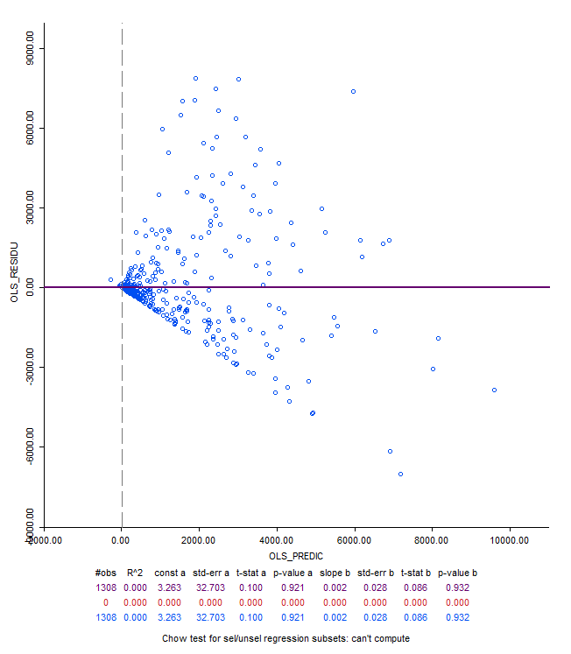
Fase 1
Municipal
Etapa 2 – Regressão Linear
RESULTADOS
15
Notes:
Teste indica heterocedasticidade
Dados não são normais – partiu do pressuposto da linearidade e prosseguiu a análise

Slide 17
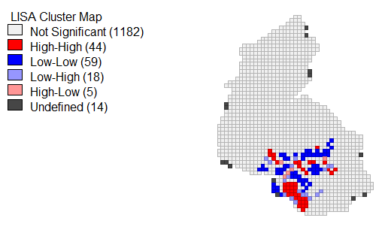
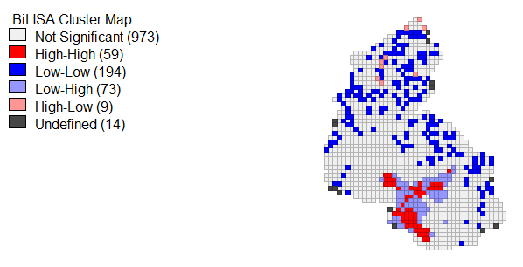
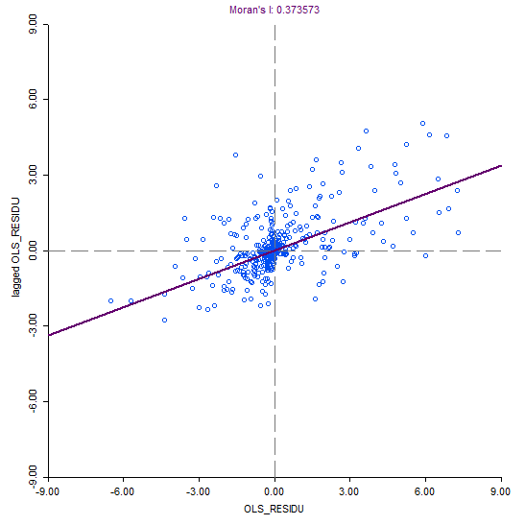
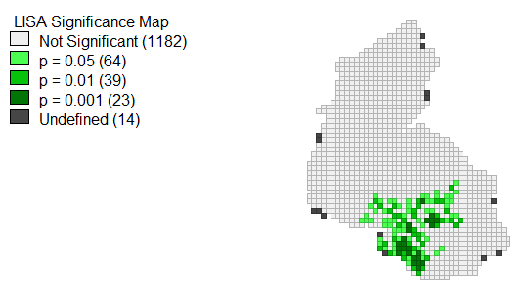
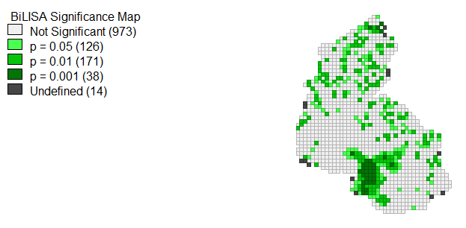
Fase 1
Municipal
Etapa 3 – Análise Espacial
Índice de Moran = 0,373
RESULTADOS
16

Slide 18
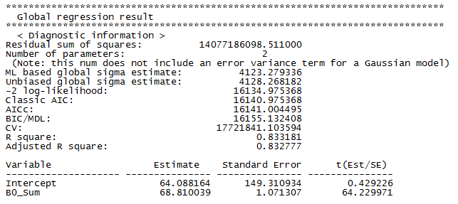
Fase 1
Municipal
Etapa 4 – GWR
R² ajustado maior → GWR tem melhor habilidade das variáveis explicativas interpretarem as variáveis respostas
AIC menor → Modelo GWR descreve melhor os dados observados
HUILEI, L. et al. Urbanization impact on landscape patterns in Beijing City, China: A spatial heterogeneity perspective. Ecological Indicators, v. 82, p. 50-60, 2017.
RESULTADOS
17
Notes:
Onde o Beta1 estimado é maior, indica maior adensamento

Slide 19
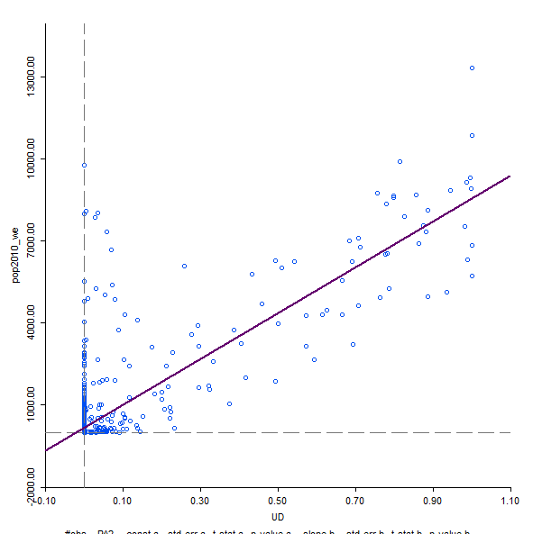
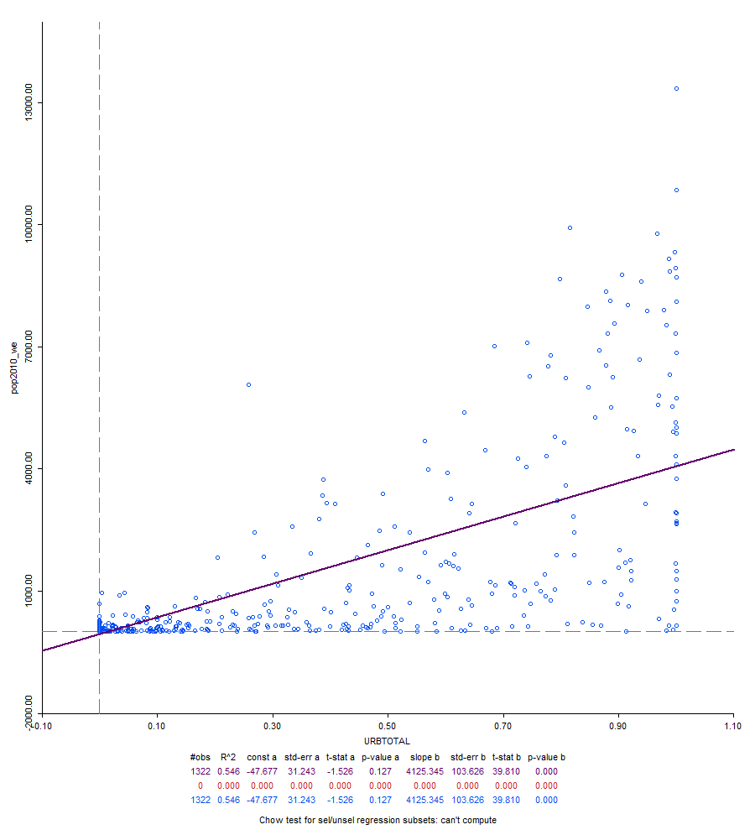
Fase 2
Etapa 1 – Análise Exploratória
R² = 0,671
R² = 0,546
RESULTADOS
18
Notes:
UrbTotal com Luzes – R² = 0.630
UD com Luzes – R² = 0,398

Slide 20
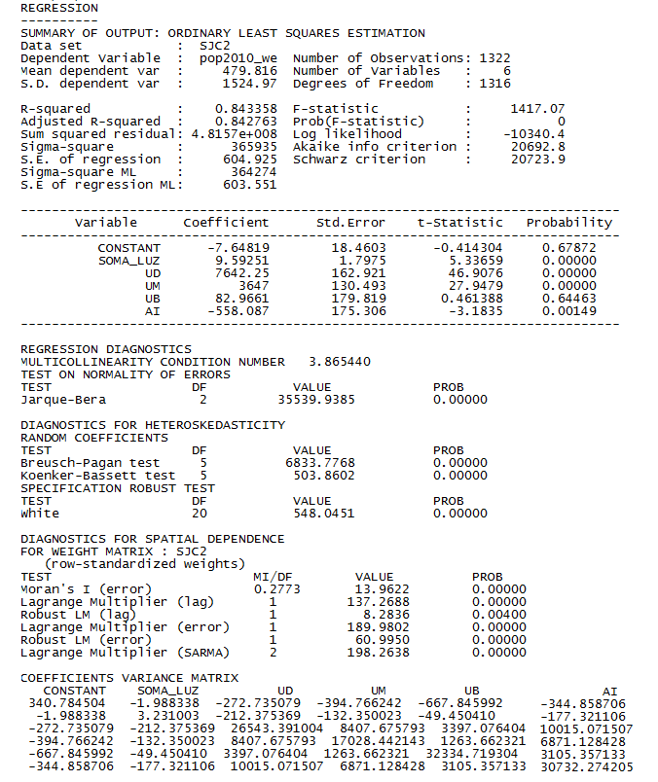
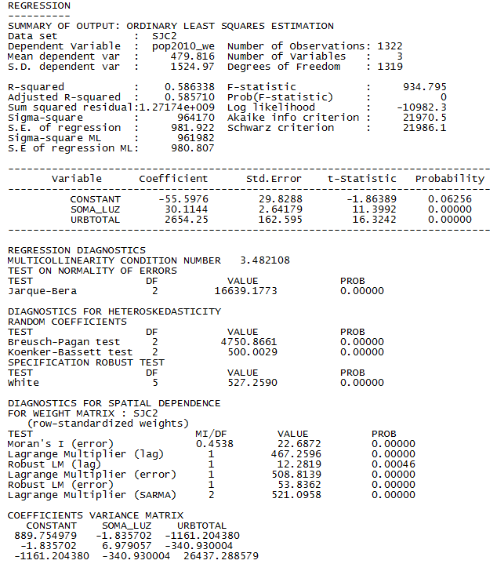
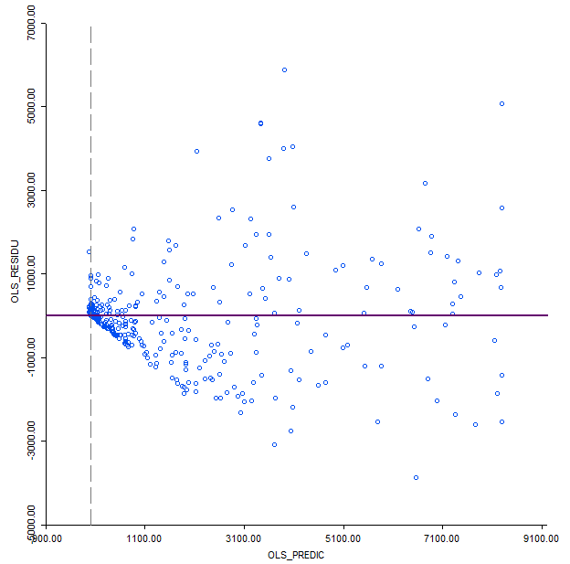
Fase 2
Etapa 2 – Regressão Linear
RESULTADOS
19
Notes:
Avaliou-se somando as área consideradas urbanas e com as variaveis individualmente, e com as variaveis individuais o R² ficou melhor, usou-se essa.

Slide 21
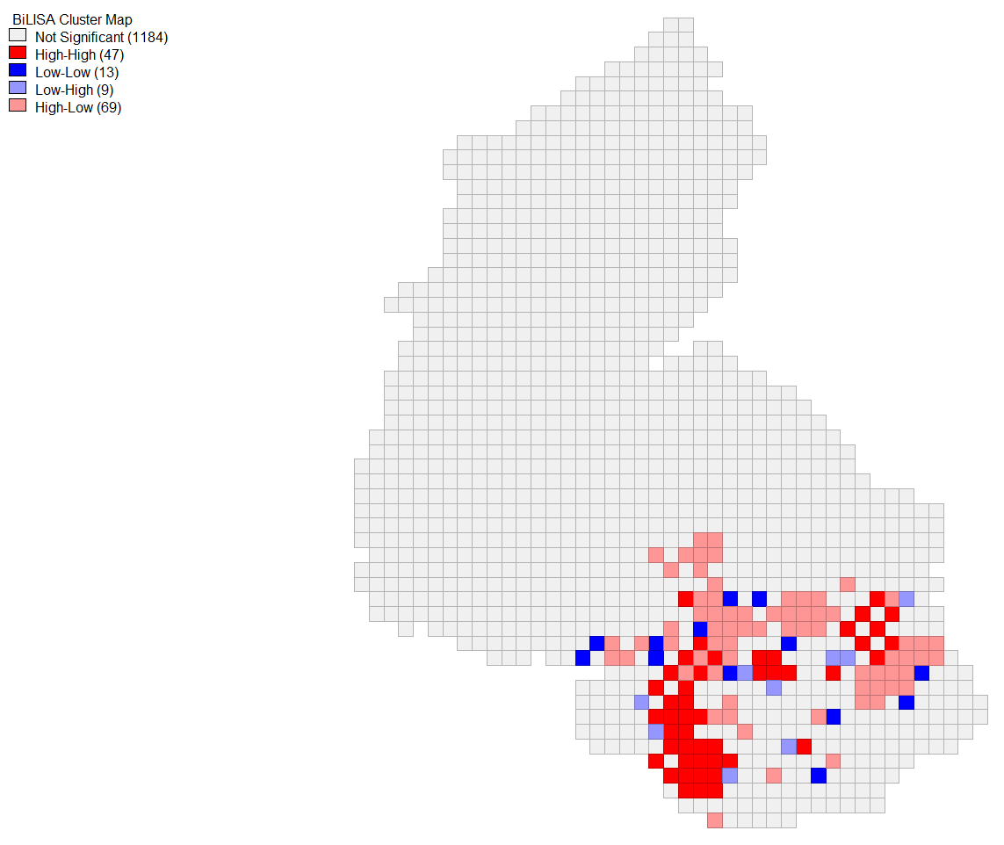
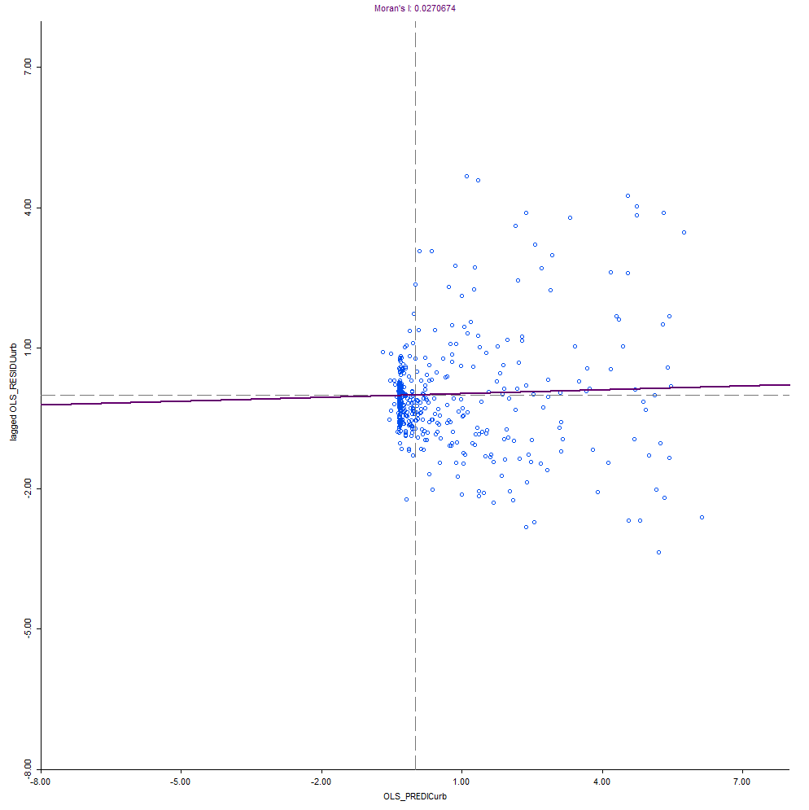
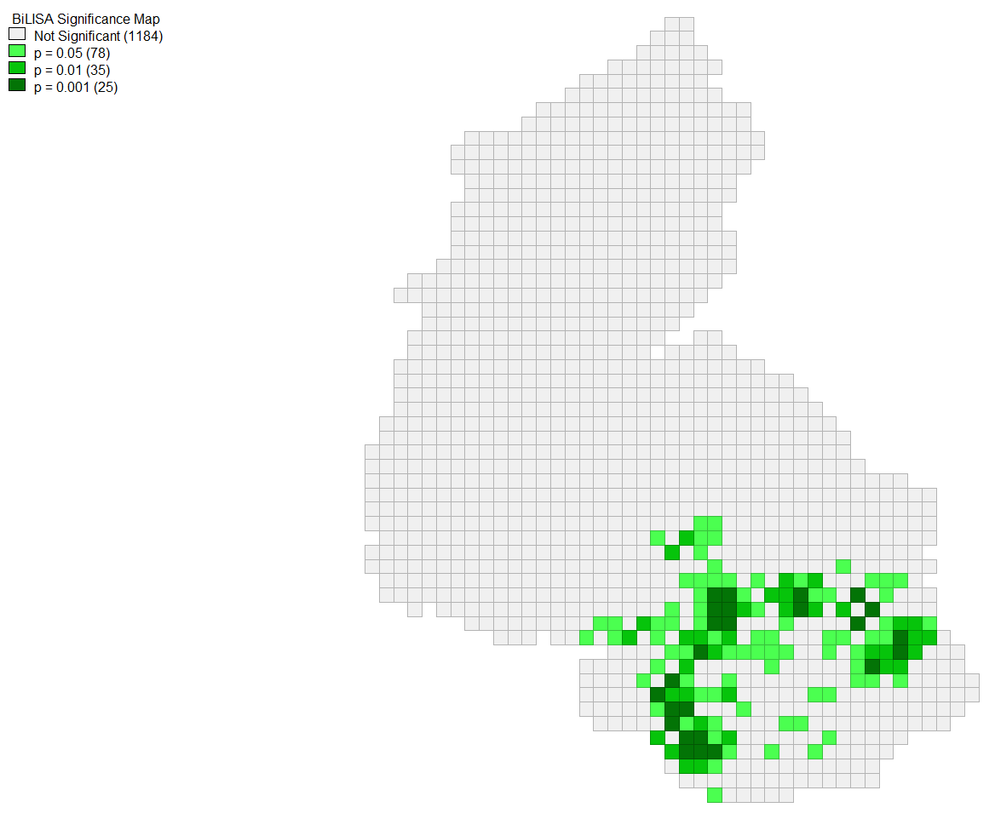
Fase 2
Etapa 3 – Análise Espacial
Índice de Moran = 0,027
RESULTADOS
20

Slide 22
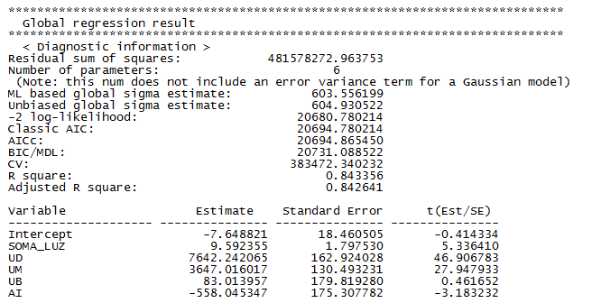
Fase 2
Etapa 4 – GWR
Não houve diferença significativa nos valores de R² ajustado e AIC
RESULTADOS
21
Notes:
Não houve diferença significativa, de modo que ambos os modelos seriam satisfatórios para modelar a estimativa da população. Provavelmente pq a área com dependência espacial não é tão grande assim

Slide 23
CONSIDERAÇÕES FINAIS
Alta correlação entre os três tipos de dados
Modelo GWR apresentou resultado mais satisfatórios
Não tão significativos na Fase 2
A adição de dados de Uso do Solo não foi significativa
Superestimação e Subestimação dos extremos
Agregação do Dados
Normalização
CONCLUSÃO
22

Slide 24
OBRIGADA!
Ana Carolina de Faria Santos
Análise Espacial de Dados Geográficos – SER301
Dr. Antonio Miguel V. Monteiro e Dr. Eduardo G. Camargo

